Slide 1
第五节 压条繁殖
压条繁殖(layering) 是枝条在母体上生根后，再和母体分离成独立新株的繁殖方法
压条繁殖操作繁琐，繁殖系数低，成苗规格不一，难大量生产，故多用于扦插、嫁接不易的植物，有时用于一些名贵或稀有品种上，可保证成活并能取得大苗。

Slide 2
压条繁殖的方法：
1、单枝圧条
2、波状圧条
3、高位圧条

Slide 3
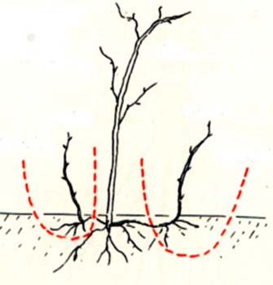
单
枝
压
条

Slide 4
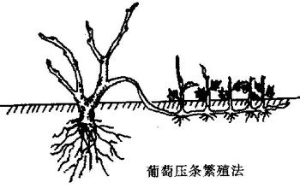

Slide 5
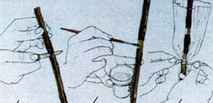
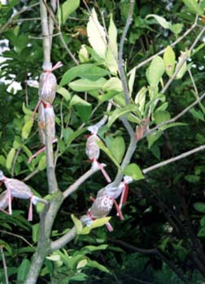
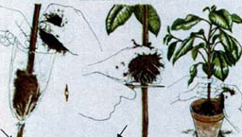
高空压条

Slide 6
The End

